Slide 1
Water in de bodem IBS Plant | Groeiplaats

Slide 2
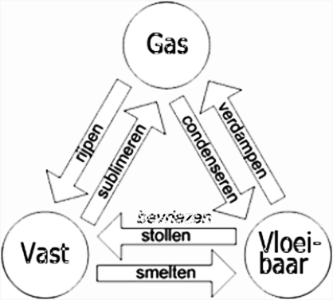
Wat is water?
Water is een eenvoudige verbinding. In de scheikunde spreekt men van H₂O. Dit is zuiver water zonder dat er andere stoffen in zijn opgelost. De afkorting H₂O geeft aan dat er in het kleinst mogelijk druppeltje water twee soorten bouwsteentjes zitten: 2 H’s en 1 O.
De letter H staat voor waterstof
De letter O staat voor zuurstof
Water kan in drie fasen bestaan: ijs (vast), water (vloeibaar) en waterdamp (gas)

Slide 3
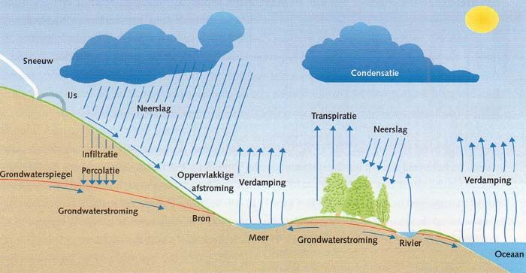
Waterkringloop
1: Neerslag: regen, sneeuw, hagel maar ook condens of rijp.
2: Transport: afstroming, oppervlakte water (watergangen en wateren), percolatie (inzijging) en grondwaterstroming.
3: Verdamping: evaporatie en transpiratie
1
3
2

Slide 4
Waterkringloop

Slide 5
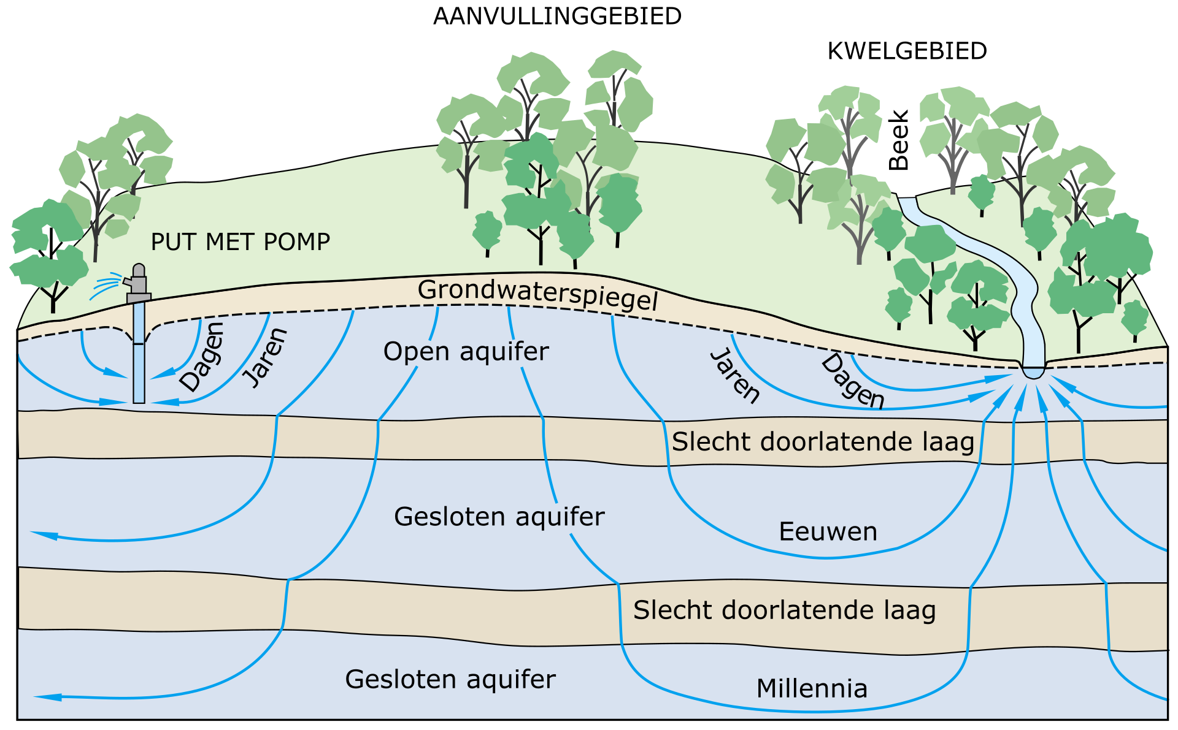
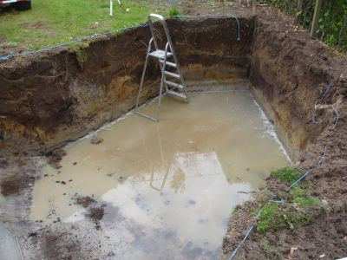
Grondwater
Water zakt in de bodem
Op een slecht doorlatende laag blijft het vaak langere tijd staan
Het loopt dan nog wel zijwaarts weg

Slide 6
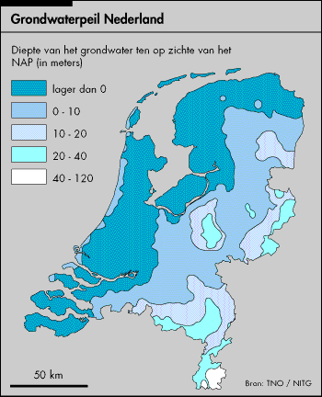
Grondwater
Diepte van het grondwater is dus niet alleen afhankelijk van de actuele hoogte t.o.v. NAP maar meer nog van de opbouw van de bodemlagen.

Slide 7
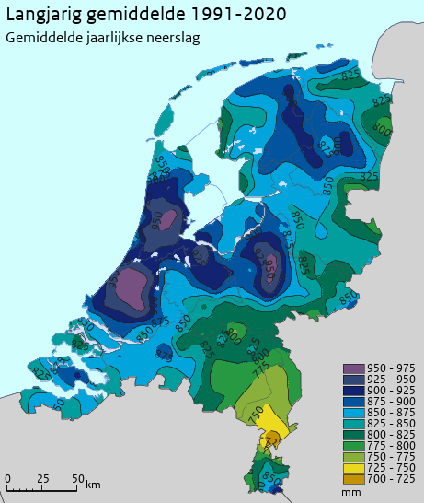
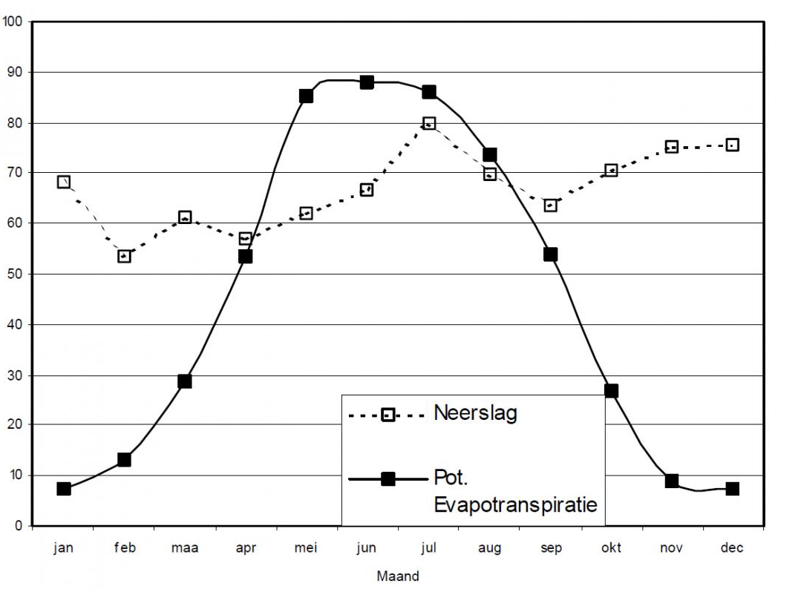
Neerslag
Tekort
Overschot
Overschot
Grondwater

Slide 8
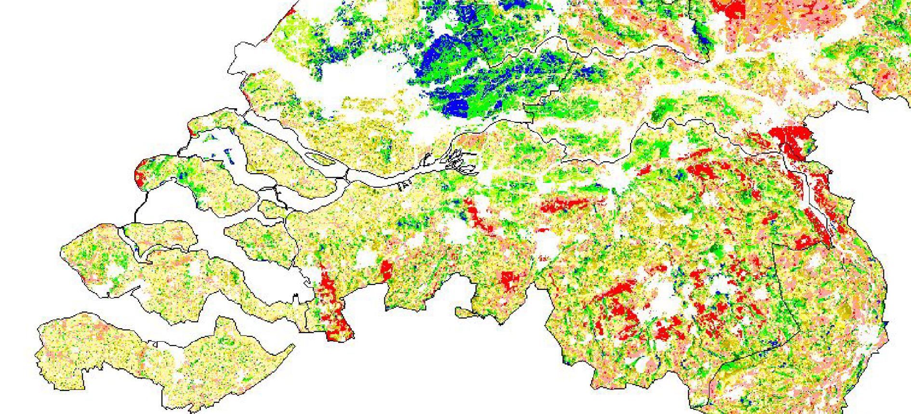
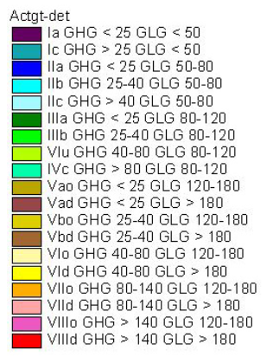
Neerslag
Grondwaterspiegel wisselt met seizoenen.
winter: hoge grondwaterspiegel
zomer: lage grondwaterspiegel
Ingedeelt in grondwatertrappen

Slide 9
Neerslag
Beregening met
drinkwater
Tekort
Overschot
Overschot
Afvoer via riolering
Afvoer via riolering

Slide 10
Grondwater

Slide 11
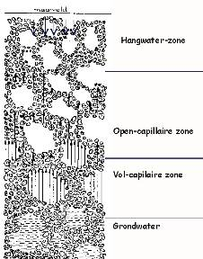
Bodemwater
Regenwater blijft hier hangen. Capillair water kan tot hier opstijgen. Op gronden met lage grondwaterstand zijn planten van hangwater afhankelijk.
De grote poriën zijn gevuld met lucht, de kleine poriën met water.
Bijna alle poriën zijn gevuld met water.
Volledig verzadigde zone waarin het water vrij kan bewegen. Nauwelijks O2 aanwezig.

Slide 12
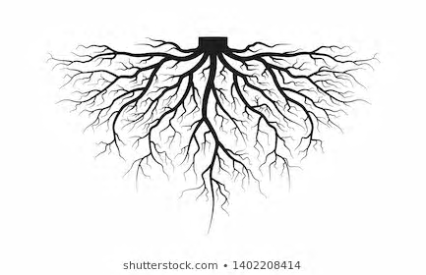
Bodemwater
Grondwaterprofiel:
Hangwater-zone
Open-capillaire zone
Vol-capillaire zone
Grondwater-zone

Slide 13
Bodemwater
Hangwaterprofiel:
Hangwater-zone
Open-capillaire zone
Vol-capillaire zone
Grondwater-zone

Slide 14
Bodemwater
Contactprofiel:
Voorjaar
Zomer
Hangwater-zone
Open-capillaire zone
Vol-capillaire zone
Grondwater-zone
Hangwater-zone
Open-capillaire zone
Vol-capillaire zone
Grondwater-zone

Slide 15
Hangwaterprofiel
Als het grondwater diep zit (> 1,5 m), kunnen de planten hun watertekort niet aanvullen via de capillairen. Ze zijn afhankelijk van regenwater in hangwaterzone. Een goede humeuze bovenlaag is nodig om het water te kunnen vasthouden. De planten maken hier een diep wortelstelsel.

Slide 16
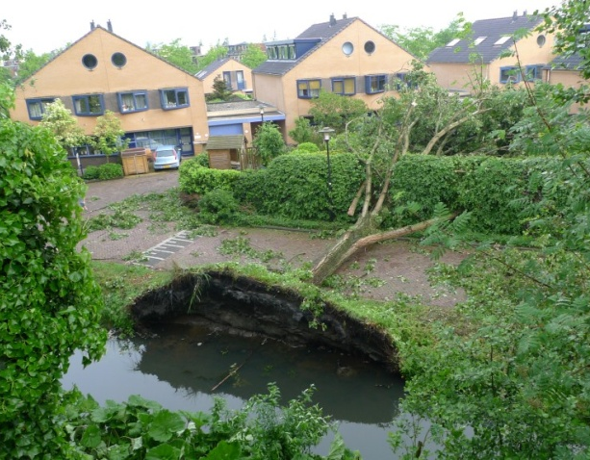
Grondwaterprofiel
Als de grondwaterstand in de zomer hoger dan 1,5 m staat kunnen planten ook in droge periodes nog aan water komen. Als het grondwater echter te hoog staat (< 0,5 m), kunnen bomen en heesters alleen oppervlakkig wortelen in verband met zuurstofgebrek in de diepere lagen. Daardoor kunnen ze zich zich slecht verankeren.

Slide 17
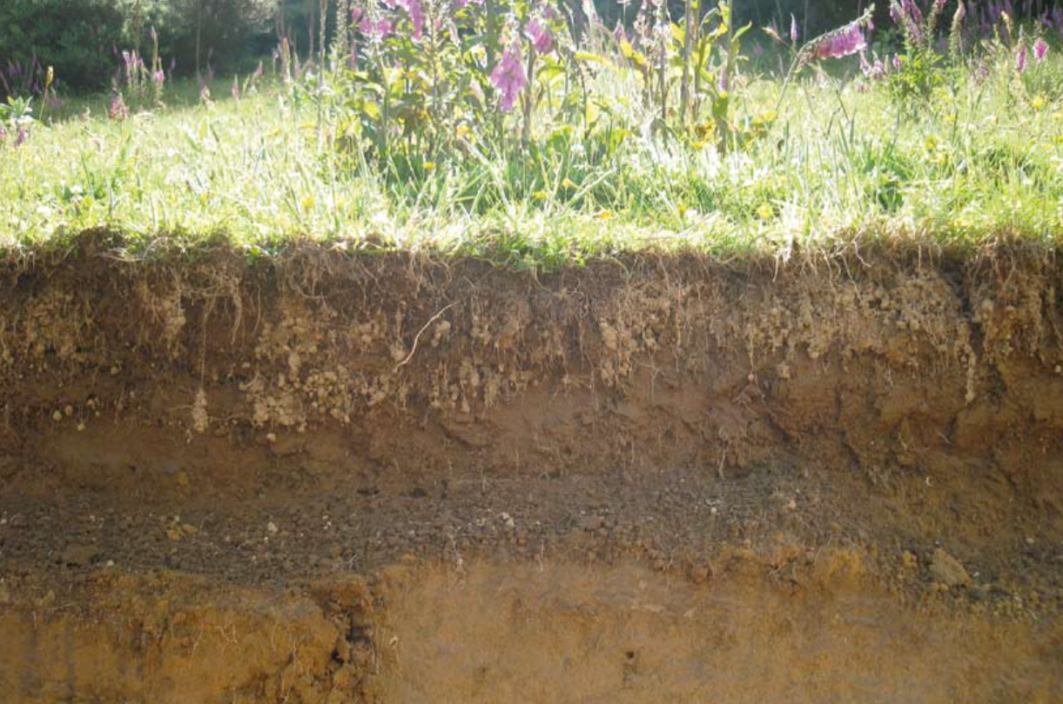
Storende lagen
Storende laag

Slide 18
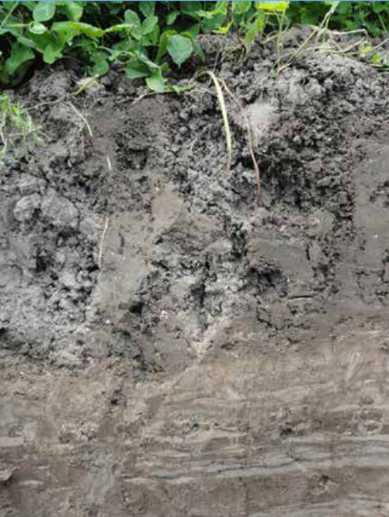
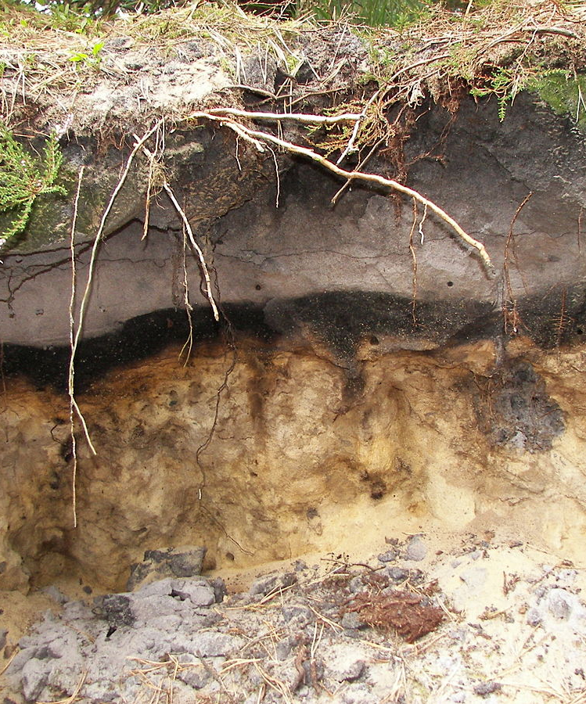
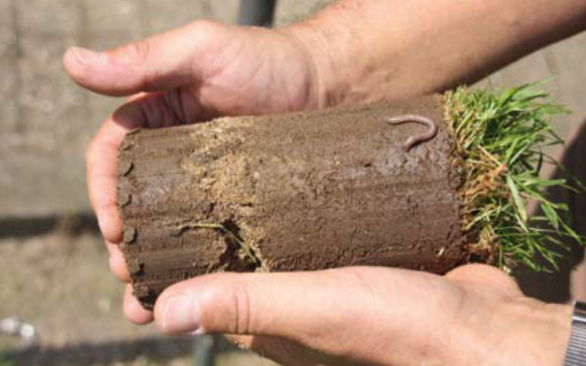
Storende lagen
Voorbeelden storende lagen:
Ploegzool
Scherpe overgangen
Inspoelingslaag

